Slide 1
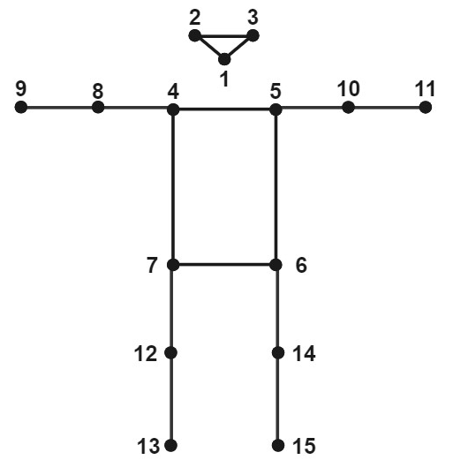
Система поддержки принятия решений в области охраны труда на основе видеоаналитики
Князев Александр Игоревич
аспирант Пермского национально исследовательского политехнического университета
Телефон: 8 951 95 777 89
TG: @Creearc
E-mail: knxandr@rambler.ru

Slide 2
Проблема
Одной из важнейших задач на промышленных предприятиях является снижение травматизма среди рабочих. Хотя количество происшествий сокращается, все еще остается высоким, включая случаи со смертельным исходом. При этом расходы в области охраны труда на одного рабочего непрерывно растут.
Основными причинами травм являются человеческие факторы, такие как нарушение дисциплины, усталость, болезнь и невнимательность.
https://rosstat.gov.ru/storage/mediabank/Pr_travm.xlsx

Slide 3
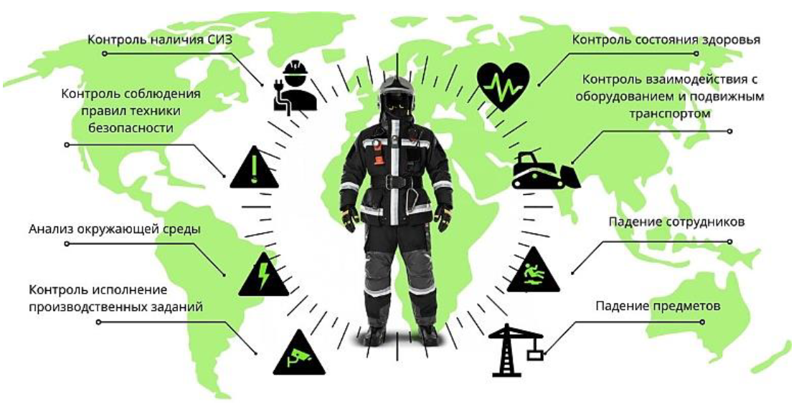
Решение
Направления
Цифровой сбор и рапортирование без помощи человека:
– простое наблюдение и фиксация с помощью видеокамер (создание архива по часам, дням и т.д.);
– обработка в реальном времени видеоряда и распознавание опасных действий персонала с подачей соответствующих сигналов как рабочему, так и его начальству.
Это позволит снизить нагрузку и исключить следующие факторы: усталость, невнимательность, сонливость, при этом увеличится безопасность. Известно, что человек может находиться в непрерывном рабочем процессе 15 мин. Дальше его внимание рассеивается, и он переключается на свои личные дела. Поэтому видеоаналитика на промышленных предприятиях, где от оперативности зависят жизни людей, является хорошим решением проблем минимизации профессиональных рисков.
Чубова Е.В. (2020). СРАВНИТЕЛЬНЫЙ АНАЛИЗ ТРАВМАТИЗМА В РОССИИ С УЧЕТОМ ОРЛОВСКОЙ И ТУЛЬСКОЙ ОБЛАСТИ. Научный журнал молодых ученых, (3 (20)), 118-129.

Slide 4
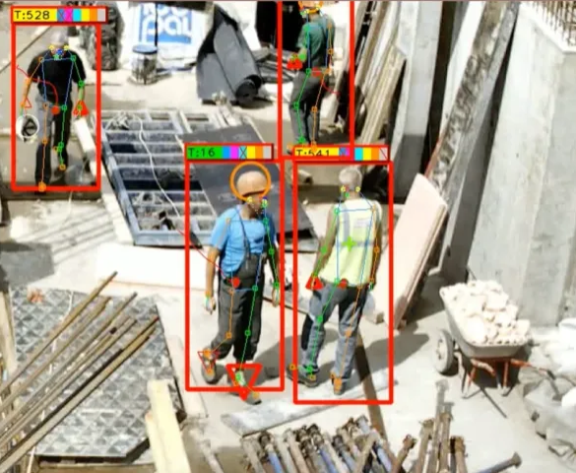
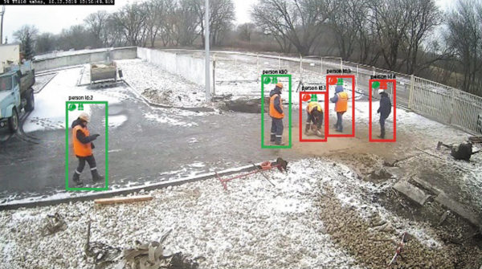
Существующие решения
Типы:
Системы определения людей в опасных зонах.
Системы определения наличия СИЗ.
Системы мониторинга физического состояния работников.
Существующие решения позволяют выявить лишь часть факторов получения травм, но не решается основная причина – невнимательность человека в ходе работы, которая может возникнуть от переутомления, болезни и прочих факторов.
https://controleng.ru/ohrana-truda/videoanalitika/ https://intelcosystem.com/projects/ppe-detection-software/ https://www.forbes.ru/spetsproekt/483078-sistema-pomnit-vse-kak-tocnaa-promyslennaa-videoanalitika-pomogaet-biznesu?erid=4CQwVszH9pSWMMZ3XfL

Slide 5
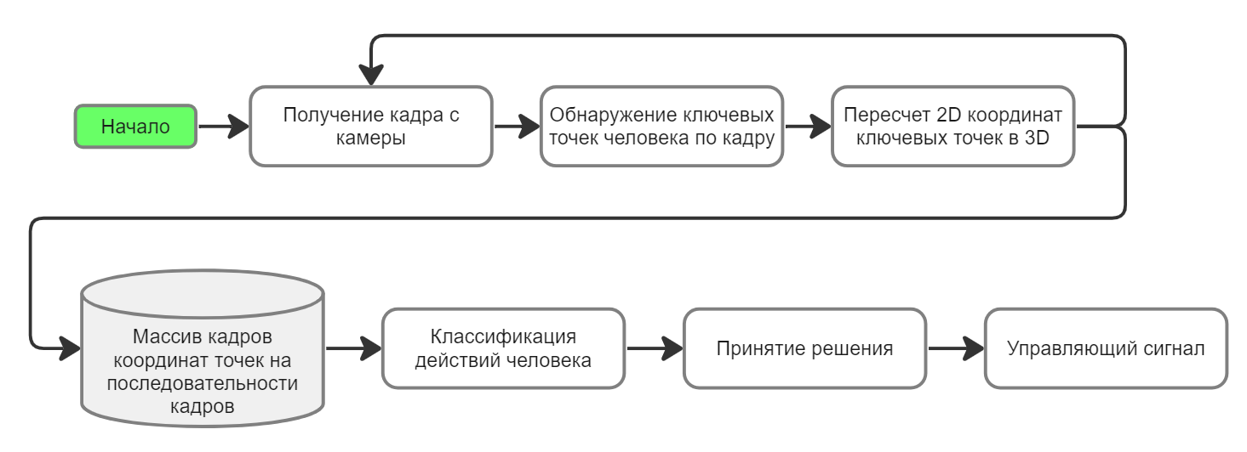
Предложенное решение
Разработка системы поддержки принятия решений для предупреждения производственного травматизма на предприятиях на основе классификации действий персонала по последовательности кадров с камер видеонаблюдения.

Slide 6
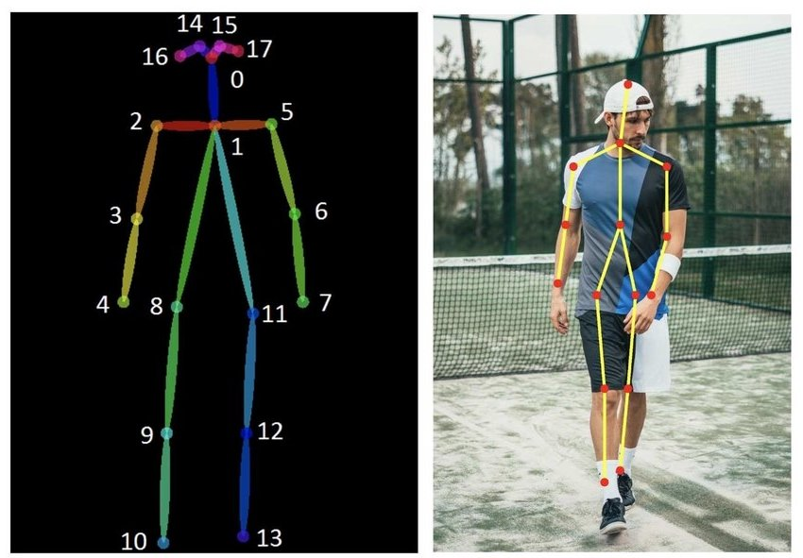
Нейронные сети для детектирования ключевых точек
DeepPose - первая нейронная сеть для оценки позы, использующая сверточные слои для регрессии позиций суставов.
OpenPose оценивает позу для нескольких людей, используя многоступенчатую свертку, тепловые карты и поля сходства частей.
YOLOv7 Pose - одноэтапный детектор ключевых точек, определяющий все точки за один проход.
MediaPipe Pose - фреймворк для оценки позы одного человека, использующий две модели.

Slide 7
Нейронные сети для детектирования ключевых точек
 | YOLOv7 Pose | MediaPipe Pose
Скелет | 17 Ключевых точек в формате COCO | 33 Ключевых точки COCO + Кисть + Лицо
Детектирование людей | Поиск людей на каждом кадре | Обнаруженный человек отслеживается трекером
Поддержка GPU | CPU или GPU | Только CPU
Сегментация | Отсутствует | Есть
Количество человек | Несколько | Один
https://learnopencv.com/yolov7-pose-vs-mediapipe-in-human-pose-estimation/

Slide 8
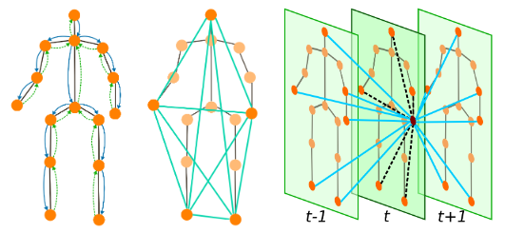
Математическое описание модели человека
Типы:
В виде пикселей на последовательности изображений
Векторное представление
В формате Bio Vision Hierarchical
Граф
Модель в виде графа
Модель в виде вектора, с нормализацией по повороту
https://www.semanticscholar.org/paper/Skeletal-Human-Action-Recognition-using-Hybrid-Xing-Burschka/59e565c7a38a54a6e2e2552bd804fecd5d03b700 https://openaccess.thecvf.com/content_ICCV_2017/papers/Lee_Ensemble_Deep_Learning_ICCV_2017_paper.pdf

Slide 9
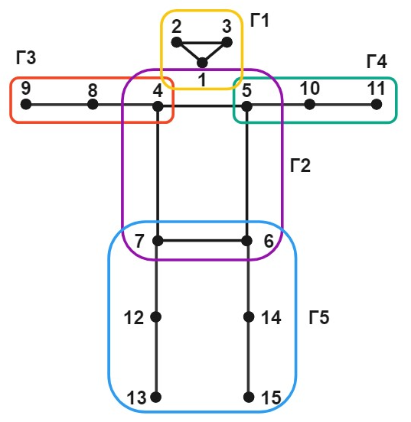
Модель объекта
1 - Нос; 2 - Правый глаз; 3 - Левый глаз; 4 - Правое плечо; 5 - Левое плечо; 6 - Левое бедро;
7 - Правое бедро; 8 - Правый локоть; 9 - Правая кисть; 10 - Левый локоть; 11 - Левая кисть; 12 - Правое колено; 13 - Правая ступня; 14 - Левое колено; 15 - Левая ступня.
Каждая группа ключевых точек описывается в виде вектора в формате S = {x1, y1, z1, ... xn, yn, zn}, где n - количество ключевых точек в группе.
https://openaccess.thecvf.com/content_ICCV_2017/papers/Lee_Ensemble_Deep_Learning_ICCV_2017_paper.pdf https://arxiv.org/pdf/2207.05493.pdf

Slide 10
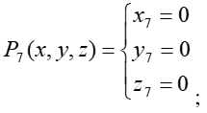
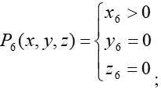
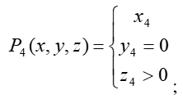
Нормализация скелета
Поскольку возможно большое количество комбинаций координат точек относительно друг друга, учитывая поворот человека и смещение относительно центра координат всего скелета, введем следующие ограничения:
точка 7 всегда имеет координаты (0, 0, 0):
точка 6 всегда имеет координаты y и z равными 0, при этом x больше 0:
точка 4 всегда имеет координату y равную 0, при этом z больше нуля, а x может иметь любое значение:
остальные координаты ключевых точек человека пересчитываются с учетом описанных выше правил. Таким образом удастся привести все позы к одному стандарту исключив повороты тела человека.

Slide 11
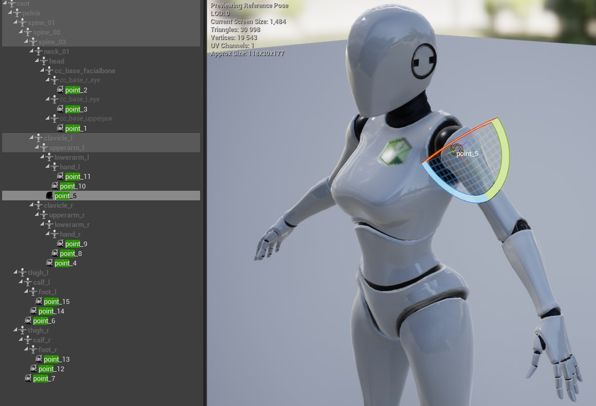
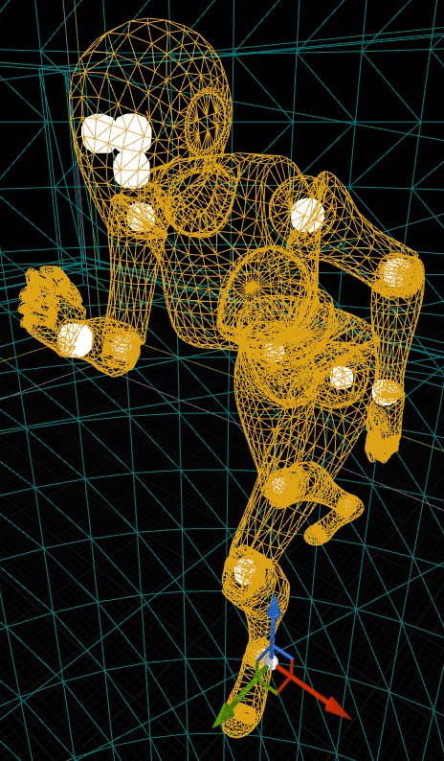
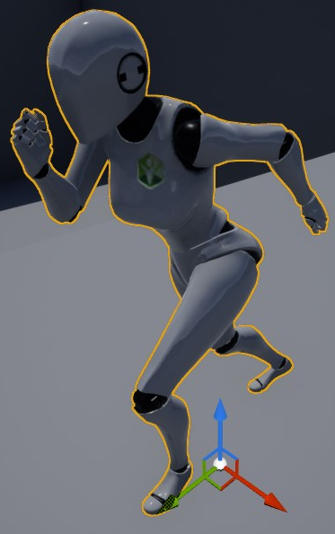
Данные для обучения

Slide 12
Подготовка данных для обучения нейронных сетей
Шаг 1: Добавление сокетов в скелеты анимаций;
Шаг 2: Сохранение координат сокетов во время воспроизведения анимаций;
Шаг 3: Пересчет координат согласно формулам из модели объекта;
Шаг 4: Разделение данных на тренировочные, валидационные и тестовые;
Шаг 5: Дополнение тренировочных и тестовых данных дублями таким образом, чтобы все классы были сбалансированы;
Шаг 6: Внесение небольших отклонений в координаты дублированных данных;
Шаг 7: Сохранение получившихся датасетов.

Slide 13
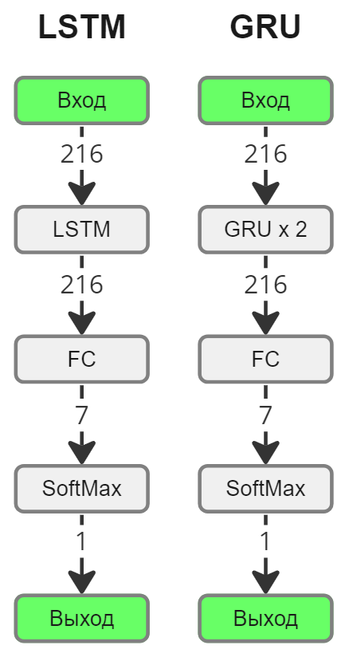
Предложенное решение
Для классификации действий человека по ключевым точкам в трехмерном пространстве используем рекуррентные нейронные сети (RNN) с долгой краткосрочной памятью (LSTM, GRU). LSTM является типом рекуррентной нейронной сети, способной обрабатывать и моделировать последовательности данных.
Сети с LSTM, GRU слоями могут использоваться для анализа временных последовательностей ключевых точек, таких как движения человека. Для этого данные о положении ключевых точек в каждый момент времени подаются на вход сети, а затем сеть производит классификацию действий, производимых человеком.
Входные данные представляются в виде временных последовательностей координат ключевых точек в трехмерном пространстве. Эти данные затем подаются на вход слоям LSTM или GRU.
https://www.bioinf.jku.at/publications/older/2604.pdf ftp://ftp.idsia.ch/pub/juergen/TimeCount-IJCNN2000.pdf http://arxiv.org/pdf/1503.04069.pdf http://jmlr.org/proceedings/papers/v37/jozefowicz15.pdf https://arxiv.org/pdf/2002.00367v2.pdf

Slide 14
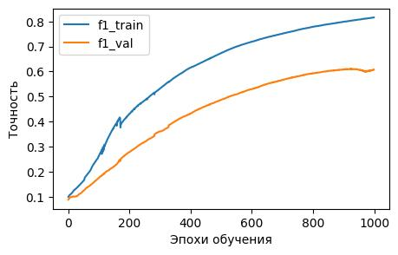
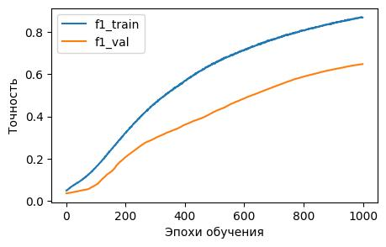
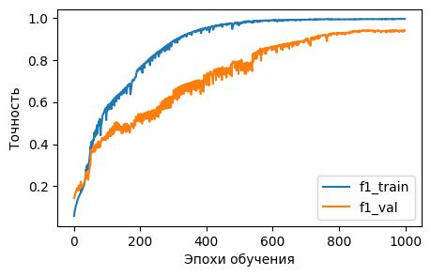
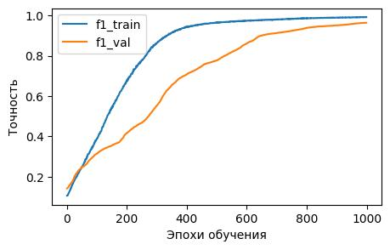
Результаты обучения
LSTM
GRU
0.344
0.363
Исходный датасет
0.951
0.992
Нормализованный датасет

Slide 15
Zero-Shot

Slide 16
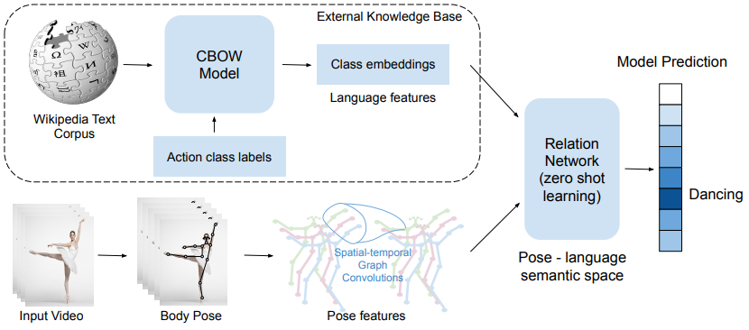
Методы
Поскольку человек лишь демонстрирует движения и не участвует в процессе разметки данных, то алгоритмы на основе zero-shot не подходят, так как этот подход подразумевает описание новых классов действий словами. После чего происходит сравнение преобразованного текстового описания в вектор с вектором, описывающим движение.
Таким образом, для создания системы будет использоваться метод one-shot. Этот метод основан на том, что сначала система учится на датасете и известными (размеченными) действиями, а затем, распознает новые действия на основе выученных. Происходит это путем разовой демонстрации нового дейтсвия: система вычисляет вектор, характеризующий это действие. Это повторяется для всех новых действий, которые необходимо будет проклассифицировать. Затем, новые действия сравниваются с показанными действиями: вычисляется расстояние до всех новых продемонстрированных действий, тот класс действия, до которого расстояние наименьшее и присваивается новому действию.
Пример архитектуры сети на основе zero-shot
https://arxiv.org/pdf/1911.11344.pdf

Slide 17
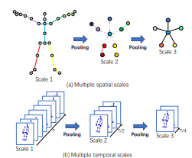
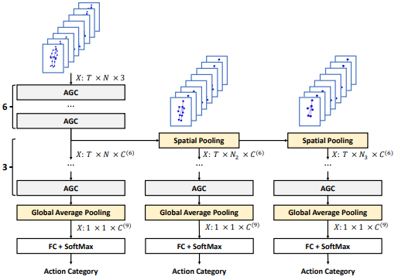
Существующие решения
Существующие решения классификации действий людей методом one-shot, основанных на данных о последовательности движений скелетов, берут за основу скелет целиком. Такой подход не учитывает взаимосвязи между отдельно взятыми группами, а также требует большую емкость нейронных сетей, поскольку скелет может иметь различные смещения и повороты относительно начала координат.
https://arxiv.org/pdf/1905.04757.pdf https://arxiv.org/pdf/2307.07286.pdf

Slide 18
Архитектура решения
Предлагается использовать нормализацию скелетов (описанную ранее), а также разбиение координат ключевых точек человека на группы и классификация действий на основе результатов обработки отдельных групп. Для этого, каждая группа проходит через свой мини классификатор внутри общей нейронной сети. Затем, результирующие вектора каждого такого классификатора объединяются и подаются в полносвязный слой для финальной классификации с последующим слоем SoftMax.
Vector 1
Классификатор 1
…
…
FC
(N нейронов)
Softmax
Class ID
Vector N
Классификатор N

Slide 19
Архитектура решения
При обучении сети, задействуются все слои, при валидации и работе сети слой SoftMax отключается, а вместо него используется алгоритм вычисления расстояния до векторов классов новых действий. Для вычисления расстояний между векторами используются: евклидово расстояние, косинусное расстояние, коэффициент Пирсона и др.
Таким образом, система состоит из трех основных компонентов:
1 - преобразование данных (разбиение входных последовательностей векторов на группы последовательностей векторов),
2 - нейронная сеть для получения вектора класса действия,
3 - классификатор действия (SoftMax при обучении, поиск ближайшего вектора при валидации).
1
2
3
Вектор 1
Классификатор 1
Softmax
Вектор движения скелета
…
…
FC
(N нейронов)
Class ID
Вектор N
Поиск ближайшего вектора
Классификатор N

Slide 20
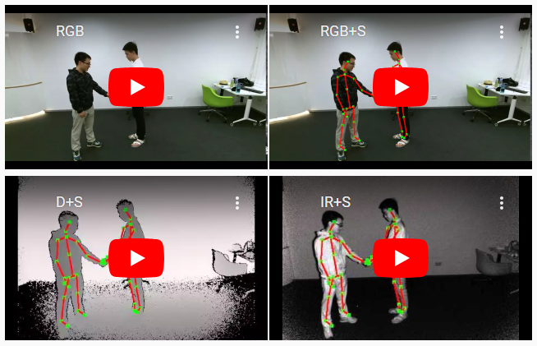
Данные
Для обучения такой системы используется датасет NTU содержащий 120 классов действий и имеющий правила разделения данных на тренировочные и валидационные. Данные делятся по классам, 20 классов не попали в тренировочный набор. При валидации из этих 20 классов берется одна последовательность движений для формирования вектора с которым будут сравниваться все остальные последовательности движений этого и других классов.
"NTU RGB+D" содержит 60 классов действий и 56 880 видео. "NTU RGB+D 120" расширяет "NTU RGB+D" добавляя 60 новых классов действий и 57 600 видео
Суммарно датасет содержит 120 классов действий и 114 480 экземпляров видео.
Используется в 2 793 статьях.
https://rose1.ntu.edu.sg/dataset/actionRecognition/ https://arxiv.org/pdf/1604.02808v1.pdf

Slide 21
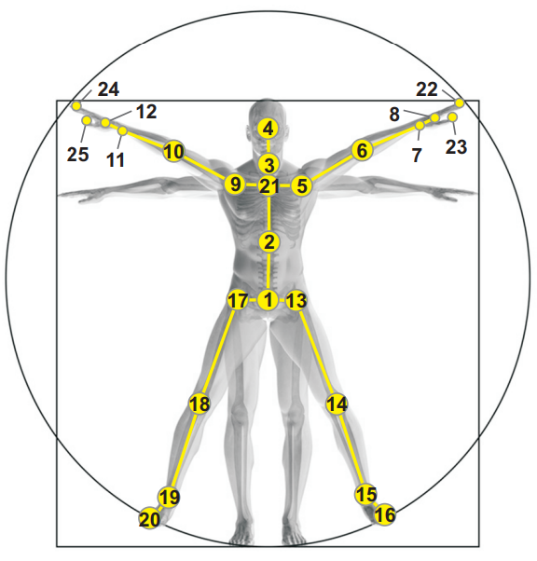
Данные
Исходный датасет преобразуется для обучения, таким образом, чтобы отбросить координаты тех точек, что не описаны в модели, координаты тех точек, что используются сохраняются с теми индексами, что указаны в модели (на основе карты соответствий). Затем, координаты нормализуются, в соответствии с правилами нормализации модели. Последовательности движений скелетов нарезаются на фрагменты равной длины. При нарезании используется метод скользящего окна с заданным шагом, а размер окна соответствует длине последовательности. Если длина полученной последовательности меньше размера окна, то недостающее количество заполняется значениями последнего элемента.

Slide 22
Дальнейшие шаги
Завершить обучение нейронной сети для классификации действий людей
Приступить к сбору данных на реальном производстве
Составить СППР

Slide 23
Спасибо за внимание!
Князев Александр Игоревич
аспирант Пермского национально исследовательского политехнического университета
Телефон: 8 951 95 777 89
TG: @Creearc
E-mail: knxandr@rambler.ru

